Slide 1
«Профессия: выбираем вместе.»
ГБОУ СОШ с. Камышла м.р. Камышлинский Самарской области
(Профориентационная работа
в 10-11 классах)
Подготовил учитель
английского языка
Хайретдинова
Гузэль Шагитовна.
2015 -2016 уч.год

Slide 2

Рабочий? Строитель? Учитель?
Кто нужен стране сейчас?
А, может быть, врач-исцелитель
сегодня важнее для нас?
Быть может нужней инженеры?
Возможно, ученый важней?
А, может, нужней офицеры,
чтоб армию сделать сильней?
Отбросьте ненужные споры
о том, кто важней для страны.
Ответим: для нашего Государства
профессии все нужны.
(Ф.С. Махов )

Slide 3

Выбор профессии – жизненно-важное дело каждого человека.
Любое важное дело начинается с постановки цели. Алгоритм
постановки целей и планирование их достижения в профессиональном самоопределении носит название
личный профессиональный план.
Он имеет три составные части , которые иногда ещё называют
тремя « китами» выбора профессии.
Называются они « Хочу», « Могу», « Надо».

Slide 4
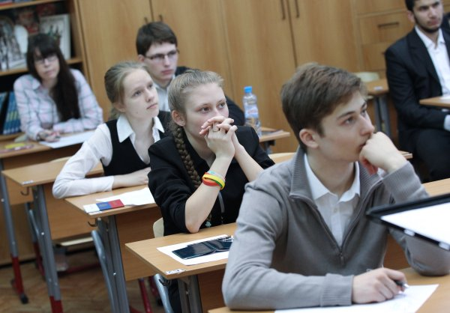
« Хочу»
Труд по обязанности –
это работа, а работа по
склонности – это досуг.
Б.Шоу
Первое ,что стоит сделать ,приступая к выбору профессии,- задать себе вопросы: что мне по-настоящему интересно? О чём мне нравится читать, смотреть фильмы, разговаривать?
Отвечая на эти вопросы, мы очерчиваем круг своих интересов.

Slide 5
Интерес – специфическая направленность личности на определённый предмет, сосредоточенность на нём мыслей, вызывающая стремление ближе познакомиться с ним, глубже в него проникнуть, не упускать его из поля зрения.

Slide 6
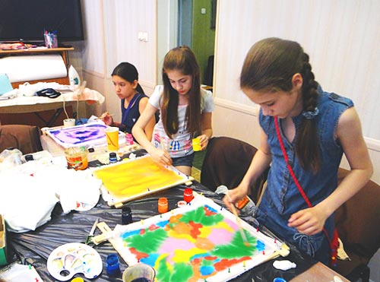
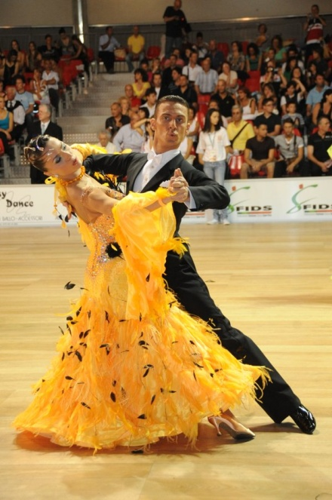
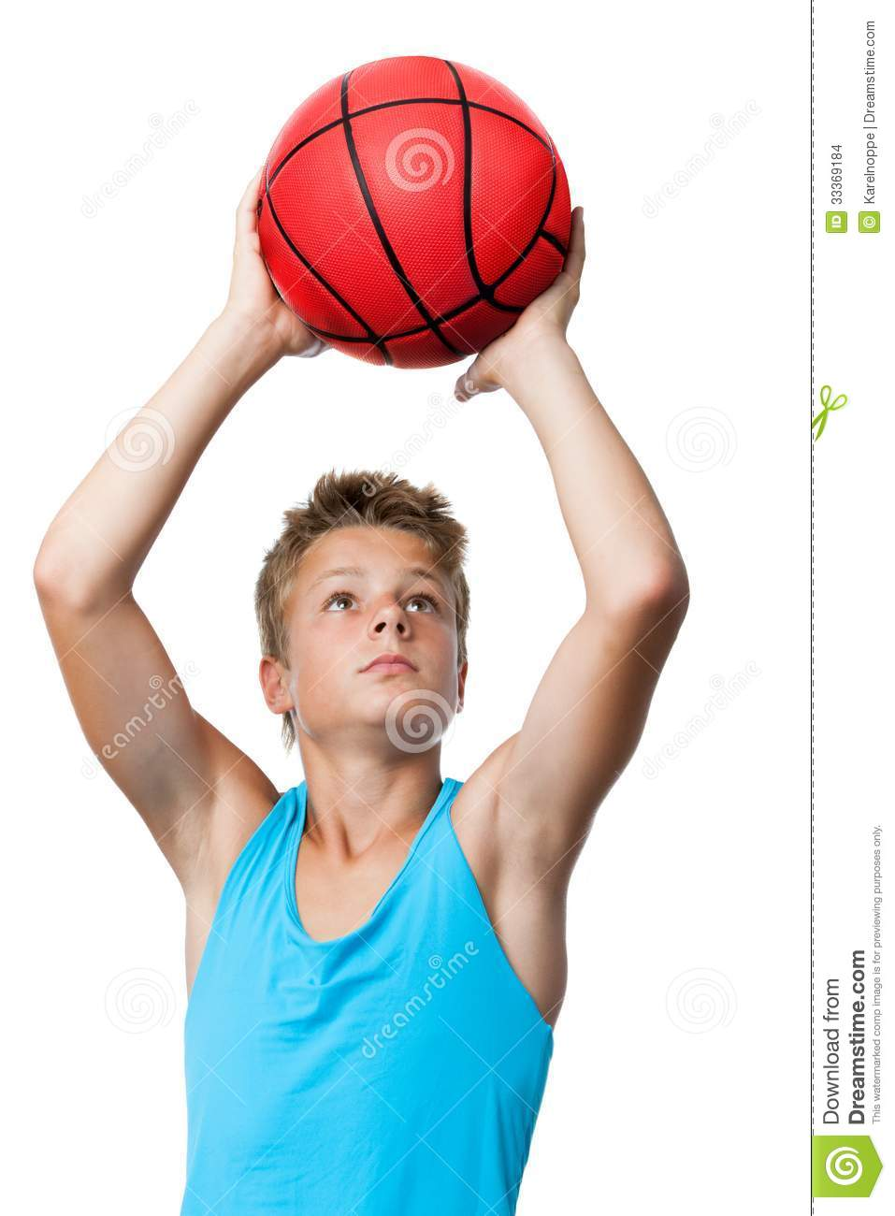

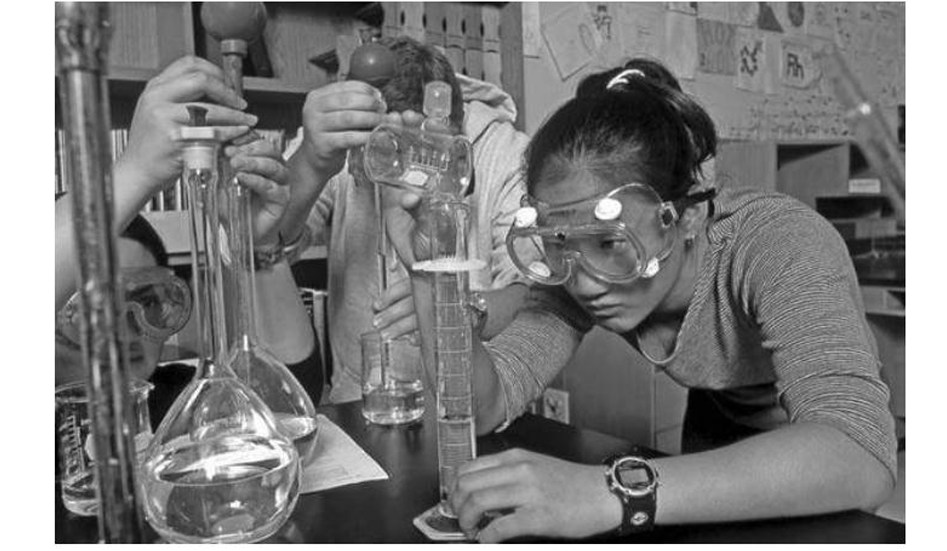

Slide 7
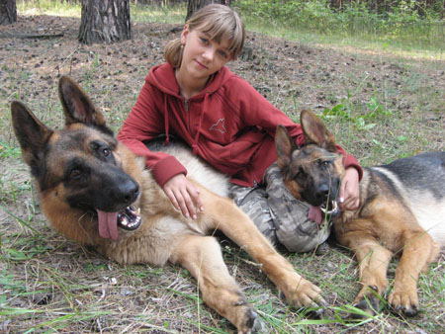
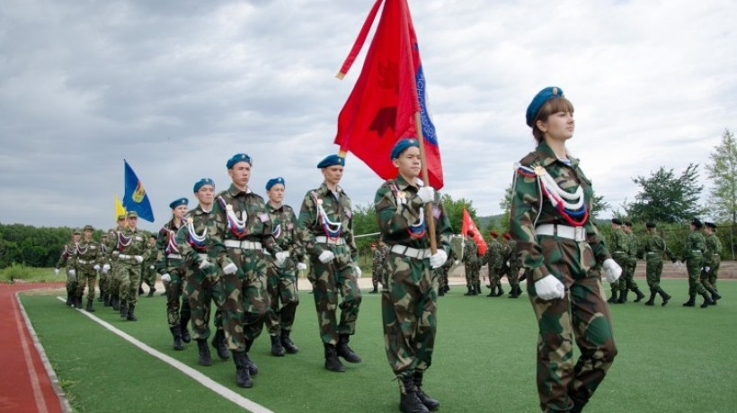
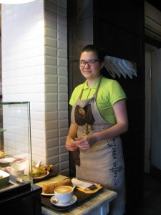
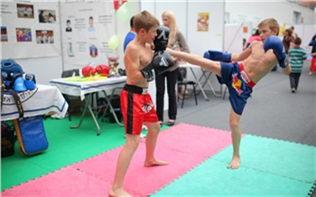
« Могу»
Лучше всё же
делать то, что
ты делать мастер.
Песня из к/ф
«Про Красную шапочку»
Следующий шаг после определения круга собственных интересов –
определение своих возможностей, ответ на вопрос «Что я могу? Что у меня получается ?» Это ответ на вопрос о наличии способностей.
Способности – индивидуально-психологические особенности человека,
ведущие к успешному овладению определённой деятельностью, но не
сводимые к знаниям , умениям и навыкам, которые у него уже есть.

Slide 8
Каждый человек имеет потенциальные возможности для развития
способностей. Они становятся реальными, когда возникает
необходимость их развивать . В связи с этим выделяют
следующие уровни развития способностей:
Задатки
( природные предпосылки способностей)
Способности
Талант
Гениальность

Slide 9
Наличие способностей к определённому виду деятельности
является первым компонентом профессиональной пригодности.
Профессиональная пригодность – соответствие физических и психических
показателей человека ( его здоровья, способностей, личностных качеств)
требованиям конкретной профессии.
Профессиональная пригодность
Способности
Отсутствие
медицинских
противопоказаний
Личностные особенности человека

Slide 10
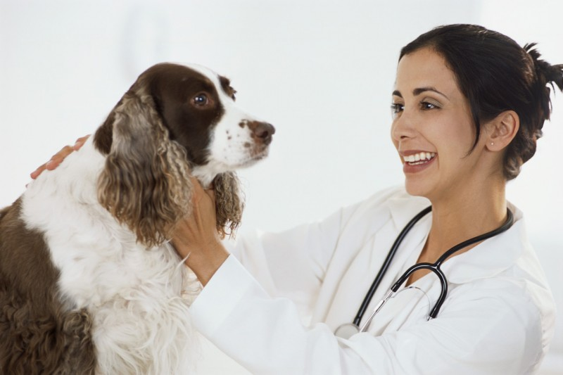

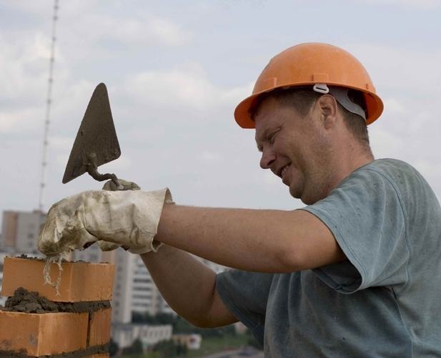
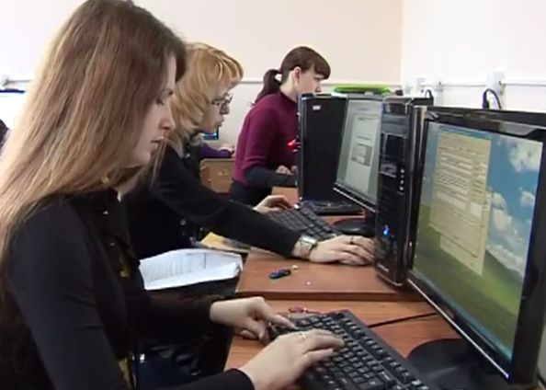
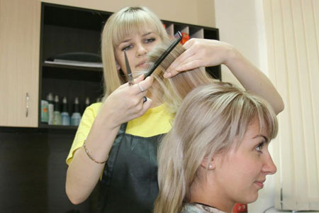
Вопрос для обсуждения:
Какие профессионально важные качества необходимы в работе
ветеринара ,сварщика, строителя, программиста, парикмахера?

Slide 11

«Надо»
Для совершения правильного выбора в первую очередь необходимо
собрать как можно больше информации, которая может помочь в принятии решения .Кроме знаний о своей личности нужно ещё владеть информацией об окружающей действительности. В ситуации профессионального выбора –о рынке труда. На рынке труда осуществляется купля-продажа рабочей силы на конкретных рабочих местах. Потребности общества постоянно изменяются. Поэтому для того, чтобы не выбрать профессию, которая окажется потом неприменимой, необходимо регулярно обновлять свои знания о ситуации на рынке труда, востребованности тех или иных профессий.

Slide 12
Вопросы для обсуждения:
Составьте перечень тех навыков, умений, личностных качеств, которые у вас есть уже сейчас и которые могут пригодиться в будущей профессиональной деятельности.
2. Составьте следующий список : перечень того, что вам
нужно приобрести ( в личностном, психологическом,
профессиональном смысле) для будущей успешной профессиональной деятельности.

Slide 13

У меня растут года,
Будет мне семнадцать.
Где работать мне тогда?
Чем заниматься?
Ответы на эти два вопроса
каждый из вас должен найти сам!

Slide 14
Тысячи тропок готовит судьба,
Сотни загадок в запасе хранит.
Какой она будет – тропинка твоя
Это тебе доказать предстоит.
Будешь ли ты водить корабли,
Или секреты веков узнавать,
Построишь ли мост от Луны до Земли
Может, ты станешь железо ковать.
Вырастешь клоуном – самым смешным –
И улыбками мир расцветет.
Клоуны тоже на свете нужны –
Они отправляют наши души в полет.
Выбрать какую тропинку себе –
Не узнаешь, пока не откроется дверь.
Человеком старайся пройти по тропе
Поверь в свои силы, в победу поверь.

Slide 15

Выбор профессии – это очень важное событие в жизни каждого человека. Но какую бы профессию вы ни выбрали, вам всегда пригодятся знания, полученные в школе. Поэтому постарайтесь уже сейчас определить область Ваших интересов, больше читайте, набирайтесь опыта и знаний. Для этого нужно пробовать себя в самых разных областях. Как хорошо заметил один мудрец: « Чтобы не ошибаться, нужно иметь опыт. Чтобы иметь опыт, нужно ошибаться»
И самое главное помните, какую бы профессию вы не выбрали, вы всегда должны оставаться ЧЕЛОВЕКОМ с большой буквы!
Успехов вам, ребята!

Slide 16
Литература
Коротаева Е.В. Хочу, могу, умею. – М., КСП, 1997.
Орлов Ю.М. Самопознание и воспитание характера .
М., Просвещение . 1987.
3. Пряжников Н.С. Профориентация в школе :игры, упражнения,
опросники. М., « Вако» . 2005.
Голубева Я.В. Проблемные классные часы.10-11 классы
Волгоград, «Учитель» , 2006.
5. http://navigatum.ru/seriya-1.html
Мульт.фильм о выборе профессии
6. Песня « Дорога добра»

